Slide 1
Мастер-класс по теме:
Игра “Найди пару” как средство развития и способ знакомства с шахматной историей и культурой

Slide 2
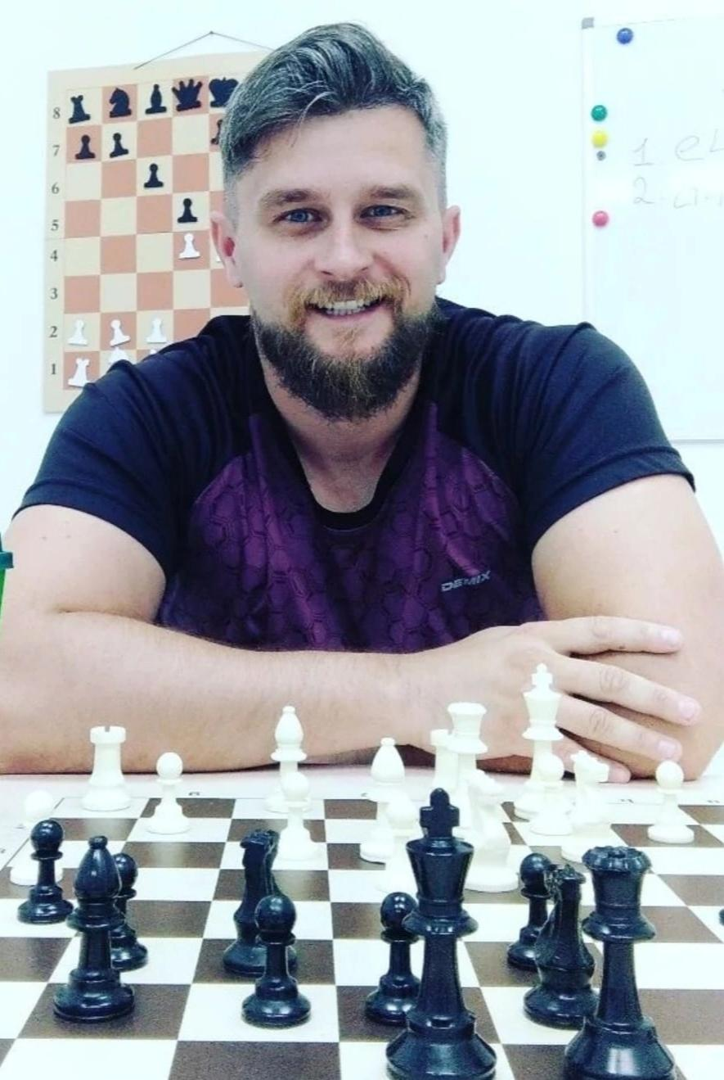
Юркин Виктор
Юрьевич
Шахматная школа “Феномен”
г.Барнаул
Email - viktorius88@mail.ru

Slide 3
Что такое дидактическая игра?
Это вид учебного занятия, организуемого в виде учебной игры, реализующего ряд принципов игрового, активного обучения и отличающегоя наличием правил, фиксированной структуры игровой деятельности и системы оценивания, один из методов активного обучения.

Slide 4
Значение дидактических игр
растет познавательный интерес к предмету;
занятие становится более ярким, необычным, эмоционально насыщенным;
активизируется учебно-познавательная деятельность;
формируется положительная мотивация к учебной деятельности, развивается внимание, увеличивается работоспособность.

Slide 5
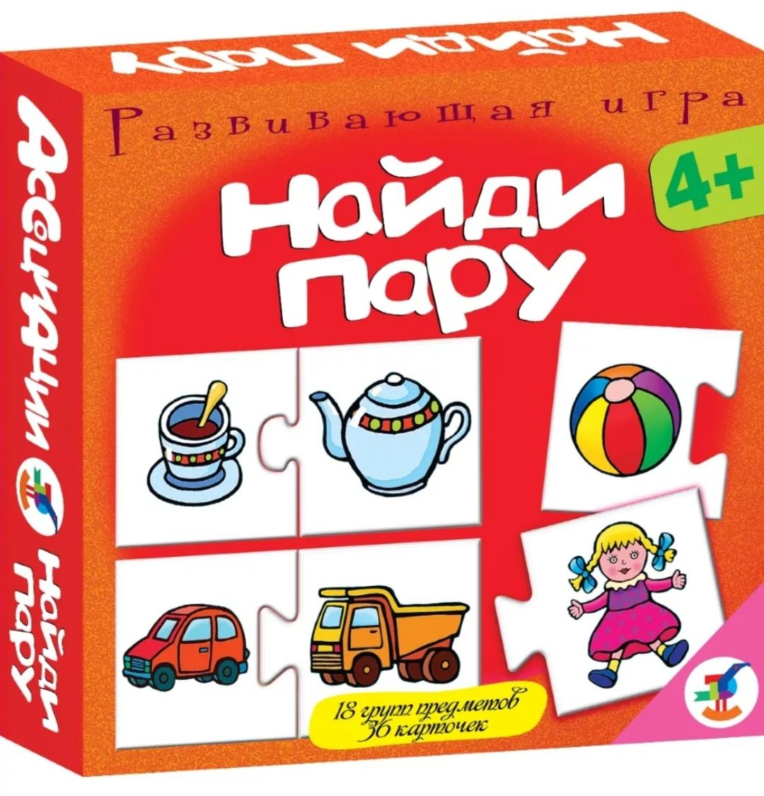
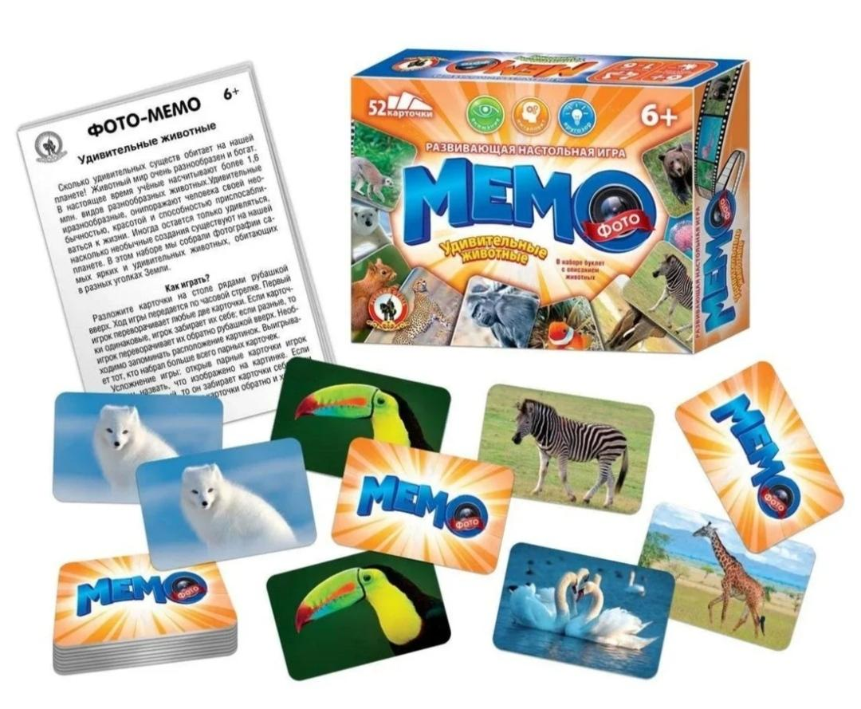
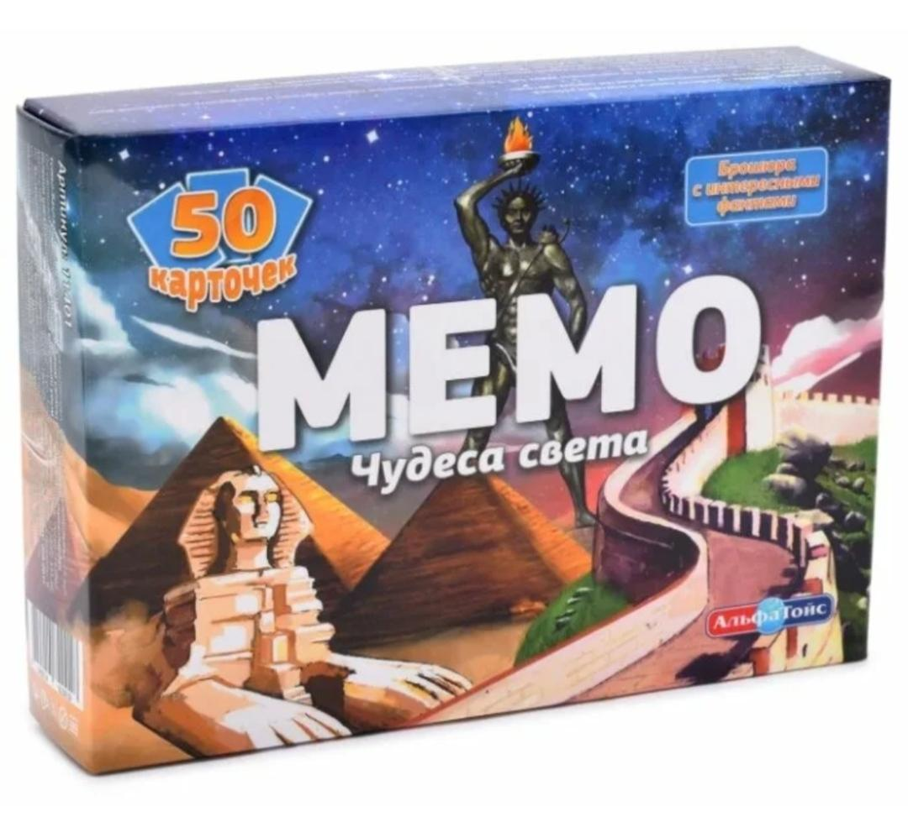
Игра
“Найди пару”
Суть игры - поиск парных карточек

